Slide 1
PROYECTO DE GRADO
Diseño de UNA SOLUCIÓN INTEGRAL DE TELECOMUNICACIONES PARA los centros de salud pertenecienteS al área #24 en el sector del Valle de los Chillos
Autor: Andrés Villamar C.

Slide 2
Contenidos
Introducción
Situación Actual
Diseño de la Red de Datos
Prototipo Implementado
Análisis Económico
Conclusiones y Recomendaciones
Trabajos a Futuro

Slide 3
OBJETIVO GENERAL:
Diseñar una solución integral de telecomunicaciones para los Centros de Salud del Área #24en el sector del Valle de los Chillos, analizando las necesidades de los usuarios, estándares disponibles, equipos, a fin de permitir y garantizar una conectividad, transferencia de datos y archivos en apoyo de la actividades de salud en el Cantón Rumiñahui.

Slide 4
INTRODUCCIÓN
Mediante el estudio propuesto se desea realizar una red de datos que se manejará bajo el estándar 802.11 que brinde un bajo costo y que tenga todos los servicios propuestos.
Para el desarrollo del proyecto se utilizó varias herramientas necesarias para el diseño de los diferentes radioenlaces de los Centros y Sub Centros de Salud propuestos como: la utilización de software de simulación e inyectores de tráfico y diferentes ecuaciones para los cálculos de todos los factores que afectan a los radioenlaces.

Slide 5
También se utilizó el programa Radio Mobile 10.7.2 para simular el perfil topográfico y comprobar los parámetros de diseño.
Se utilizó equipos existentes en el mercado, para la utilización de las distintas especificaciones técnicas y la propuesta económica para la ejecución del proyecto por parte del Ministerio de Salud Pública.
Finalmente se analizará la rentabilidad del diseño de la solución integral de telecomunicaciones de los Centros y Sub Centros de Salud garantizando una propuesta eficiente con respecto a los equipos comerciales disponibles en el mercado.

Slide 6
Contenidos
Introducción
Situación Actual
Diseño de la Red de Datos
Prototipo Implementado
Análisis Económico
Conclusiones y Recomendaciones
Trabajos a Futuro

Slide 7
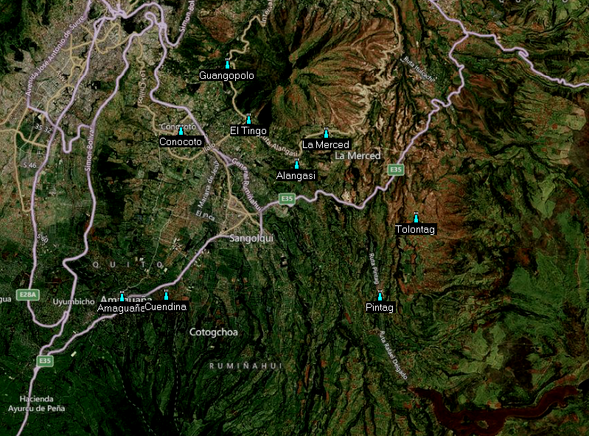
Lugares de Interconexión
Mapa de Vías en Radio Mobile de los Centros y Sub Centros de Salud del Área #24 en el Sector del Valle de los Chillos

Slide 8
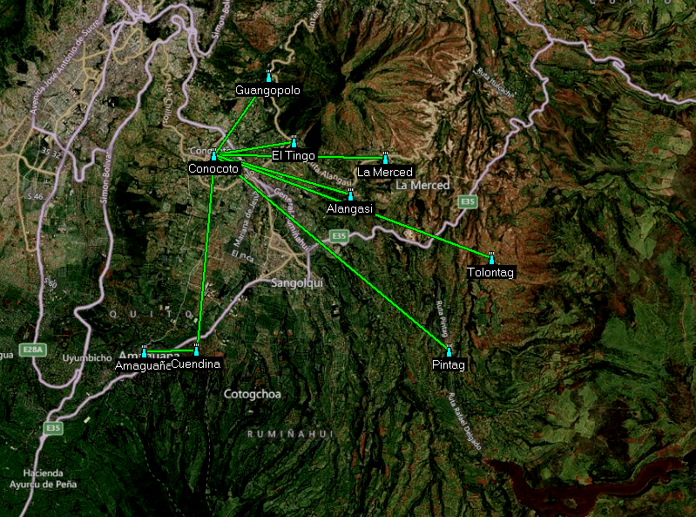
Mapa de Vías en Radio Mobile de los Centros y Sub Centros de Salud del Área #24 en el Sector del Valle de los Chillos

Slide 9
Servicios
Telefonía IP
Transferencia de archivos
Acceso a Internet
Acceso a servidores en general.

Slide 10
Infraestructura disponible
1
Disponen de espacio suficiente para montar infraestructura tanto en el interior, como exterior de cada Sub Centros de Salud y cuartos de telecomunicaciones para su funcionamiento de la red.
2
El Centro de Salud de CONOCOTO, es la cabecera de todos los Sub Centros de Salud del Área No. 24, dispone de gran espacio físico para ser el nodo principal de la red de datos de telecomunicaciones.
3
El Centro de Salud de “Conocoto” administrará y gestionará la red en un cuarto de telecomunicaciones implementado a futuro.

Slide 11
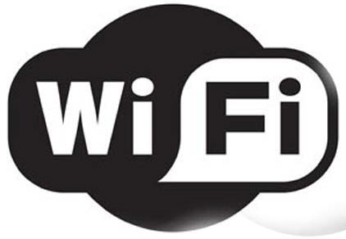
Tecnologías
Las tecnologías a ser utilizadas en el diseño de la red para los Centros y Sub Centros de Salud del Área No. 24 en el Valle de los Chillos pueden ser:
Se utilizará Wi-Fi modificado para largas distancias trabajando en la banda ISM de 2.4 GHz., ya que cumple con las prestaciones del diseño de la red de datos, ya que el radioenlace máximo es de 15 Km de distancia entre Centro y Sub Centro de Salud, por lo tanto la tecnología Wi-Fi está acorde al desarrollo del presente proyecto.

Slide 12
La tecnología Wi-Fi es una banda no licenciada y de libre uso en el espectro radioeléctrico, y brinda la posibilidad de cualquier tipo de transmisión de datos, siempre y cuando se cumpla con lo que establece el reglamento respectivo. Trabaja con los estándares:
IEEE 802.11b
IEEE 802.11g
IEEE 802.11n

Slide 13
Estándar Optado
IEEE 802.11g
Utiliza la banda de 2,4 GHz (al igual que el estándar 802.11b) pero opera a una velocidad teórica máxima de 54 Mbps.

Slide 14
Contenidos
Introducción
Situación Actual
Diseño de la Red de Datos
Prototipo Implementado
Análisis Económico
Conclusiones y Recomendaciones
Trabajos a Futuro

Slide 15
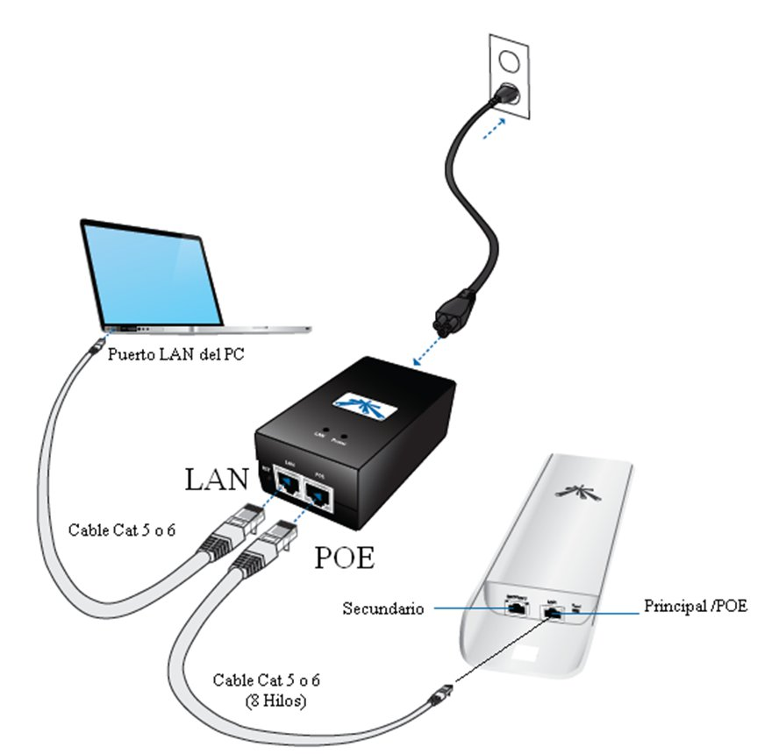
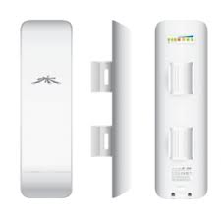
Tipos de Equipos
Se utilizó Radios Ubiquiti NanoStation M2 trabajando en la banda de frecuencia de 2.4 GHz como se indicará a continuación:

Slide 16
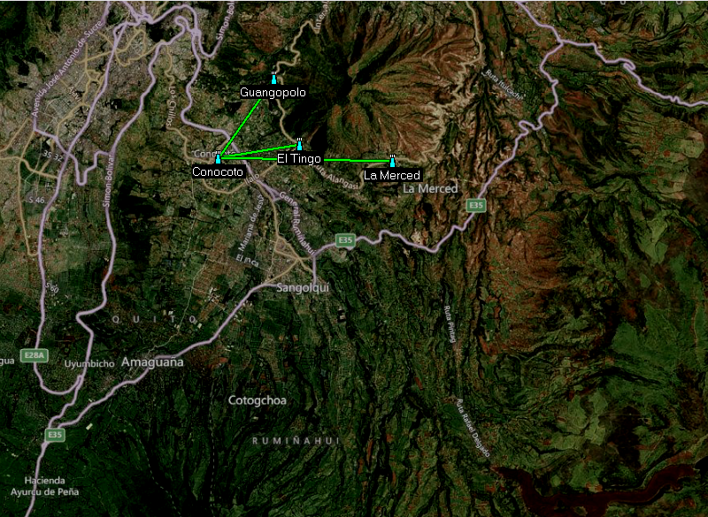
Canales Utilizados
CANAL 1: 2412 MHz
Asignación del Canal 1 para la subred de datos

Slide 17
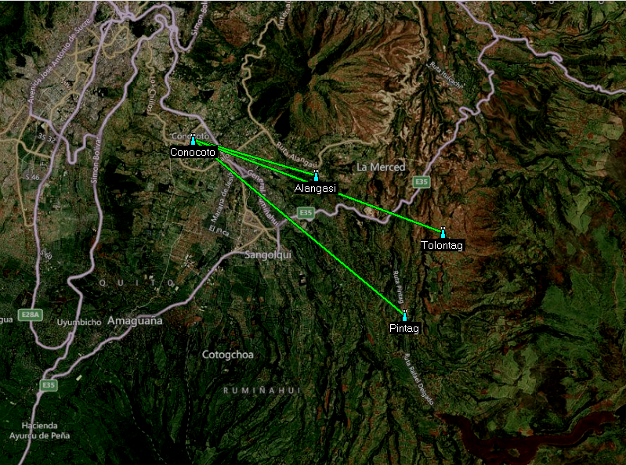
CANAL 6: 2437 MHz
Asignación del Canal 6 para la subred de datos

Slide 18
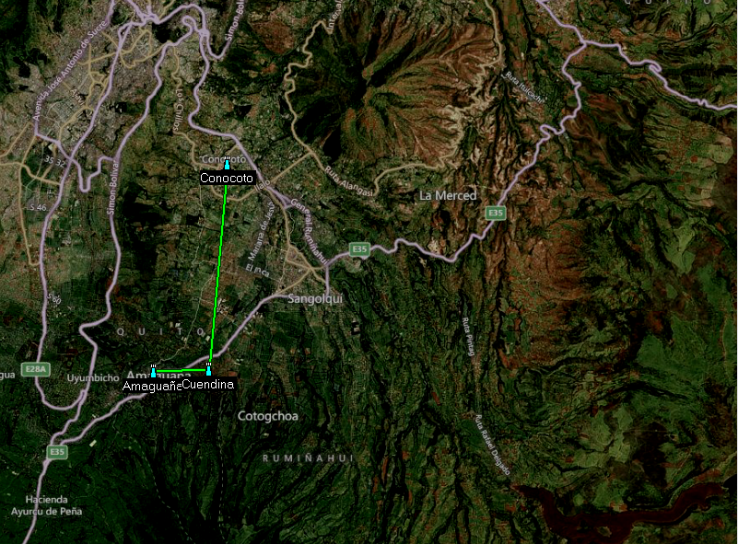
CANAL 11: 2462 MHz
Asignación del Canal 11 para la subred de datos

Slide 19
Capacidad de los Enlaces
Estimación de ancho de banda para VoIP
A : Volumen de Tráfico.
: Capacidad Requerida.

Slide 20
Sub Centro de Salud | Líneas Telefónicas | Intensidad de Tráfico (Erlangs) | Número de Troncales | Capacidad Requerida
GUANGOPOLO | 4 | 5 | 11 | 264 Kbps
EL TINGO | 6 | 7.5 | 15 | 360 Kbps
LA MERCED | 3 | 3.75 | 9 | 216 Kbps
ALANGASÍ | 5 | 6.25 | 13 | 312 Kbps
PINTAG | 4 | 5 | 11 | 264 Kbps
TOLONTAG | 3 | 3.75 | 9 | 216 Kbps
CUENDINA | 4 | 5 | 11 | 264 Kbps
AMAGUAÑA | 5 | 6.25 | 13 | 312 Kbps
Estimación de ancho de banda para VoIP

Slide 21
Estimación de ancho de banda para Video conferencia.
Sub Centro de Salud | Estipulación de Ancho de Banda | Usuarios Requeridos | Capacidad Requerida
GUANGOPOLO | 512 Kbps | 2 | 1.1 Mbps
EL TINGO | 512 Kbps | 2 | 1.1 Mbps
LA MERCED | 512 Kbps | 2 | 1.1 Mbps
ALANGASÍ | 512 Kbps | 2 | 1.1 Mbps
PINTAG | 512 Kbps | 2 | 1.1 Mbps
TOLONTAG | 512 Kbps | 1 | 512 Kbps
CUENDINA | 512 Kbps | 1 | 512 Kbps
AMAGUAÑA | 512 Kbps | 2 | 1.1 Mbps
Estimación de ancho de banda para Video conferencia

Slide 22
Estimación de ancho de banda para transferencia de archivos
Sub Centro de Salud | Estipulación de Ancho de Banda | Usuarios Requeridos | Capacidad Requerida
GUANGOPOLO | 256 Kbps | 3 | 768 Kbps
EL TINGO | 256 Kbps | 4 | 1.1 Mbps
LA MERCED | 256 Kbps | 3 | 768 Kbps
ALANGASÍ | 256 Kbps | 4 | 1.1 Mbps
PINTAG | 256 Kbps | 3 | 768 Kbps
TOLONTAG | 256 Kbps | 2 | 512 Kbps
CUENDINA | 256 Kbps | 1 | 256 Kbps
AMAGUAÑA | 256 Kbps | 3 | 768 Kbps
Estimación de ancho de banda para transferencia de archivos

Slide 23
Estimación de ancho de banda para acceso a Internet
El ancho de banda requerido para el servicio de acceso a Internet para cada uno de los Centros y Sub Centros de Salud del Área No. 24 en el Sector del Valle de los Chillos, será de 512 Kbps, para satisfacer todas las necesidades del personal de Salud.

Slide 24
CAPACIDAD TOTAL DE LA RED DE DATOS
Centros y Sub Centros de Salud | Usuarios Concurrentes | VoIP (Mbps) | Video Conferencia (Mbps) | Transferencia de Archivos (Mbps) | Servicio de Internet (Kbps) | TOTAL (Mbps)
CONOCOTO | 15 | 0.7 | 1.1 | 3.9 | 512 | 6.3
ALANGASI | 5 | 0.312 | 1.1 | 1.1 | 512 | 3.1
AMAGUAÑA | 10 | 0.312 | 1.1 | 0.768 | 512 | 2.7
CUENDINA | 4 | 0.264 | 0.512 | 0.256 | 512 | 1.54
EL TINGO | 6 | 0.360 | 1.1 | 1.1 | 512 | 3.07
GUANGOPOLO | 10 | 0.264 | 1.1 | 0.768 | 512 | 2.64
LA MERCED | 8 | 0.216 | 1.1 | 0.768 | 512 | 2.7
PINTAG | 7 | 0.264 | 1.1 | 0.768 | 512 | 2.7
TOLONTAG | 3 | 0.216 | 0.512 | 0.512 | 512 | 1.8

Slide 25
El servicio de Internet para el desarrollo del presente proyecto será de:
3 Mbps, pero en compartición 1:1, es decir un ancho de banda para el Centro de Salud de “Conocoto”, el mismo que se encargará de repartir a cada uno de los Sub Centros de Salud a través de los radioenlaces, según los requerimientos del personal de Salud.

Slide 26
Tipo de Modulación
Funciona para aplicaciones con medios no guiados como redes inalámbricas, sistemas de radio frecuencia (RF), es decir toda la infraestructura a ser implementada en la red de datos.
Este tipo de modulación toma cuatro muestras de la señal en el diagrama de constelación, para realizar menor corrección de errores.

Slide 27
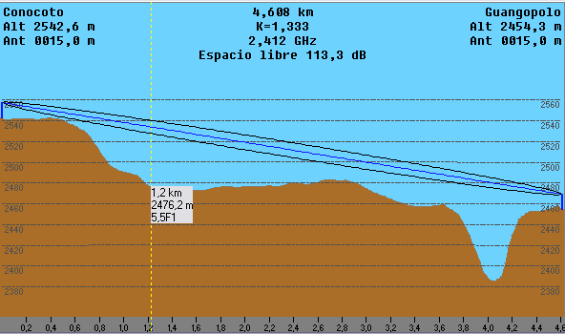
Diseño de los Radioenlaces
Enlace Conocoto – Guangopolo (Radio Link)

Slide 28
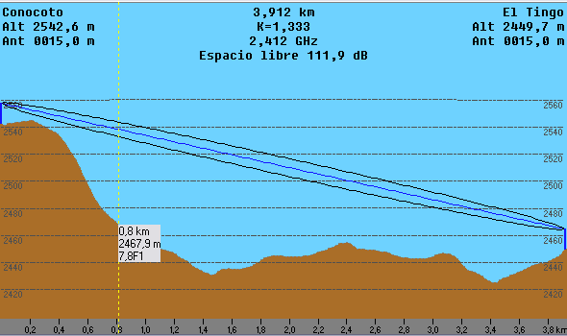
Enlace Conocoto – El Tingo (Radio Link)

Slide 29
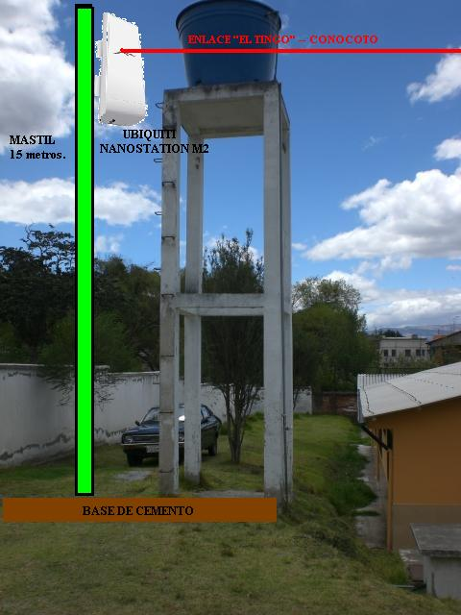
Diseño de Infraestructura de los Centros y Sub Centros de Salud
Radioenlace El Tingo - Conocoto
Infraestructura Sub Centro de Salud “El Tingo”

Slide 30
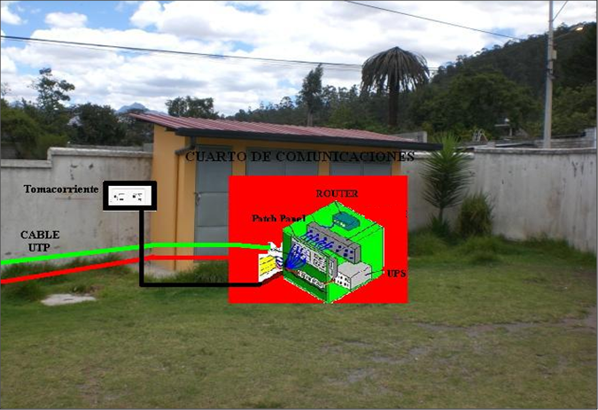
Cuarto de Comunicaciones Sub Centro de Salud “El Tingo”

Slide 31
Contenidos
Introducción
Situación Actual
Diseño de la Red de Datos
Prototipo Implementado
Análisis Económico
Conclusiones y Recomendaciones
Trabajos a Futuro

Slide 32
Diseño del Radioenlace Conocoto – El Tingo

Slide 33
Implementación Radioenlace CONOCOTO – EL TINGO
Para realizar la simulación del radioenlace entre el Centro de Salud “Conocoto” y el Sub Centro de Salud de “El Tingo”, se utilizarán los siguientes elementos:
2 Radios UBIQUITI NanoStation M2
Mástil de 4 metros para el Centro de Salud de “Conocoto”
Mástil de 3 metros para el Sub Centro de Salud de “El Tingo”
2 Computadores (Laptops)
Cables UTP
Fuentes de Alimentación
Inyector de Trafico (JPerf 2.0.2)
QualNet

Slide 34
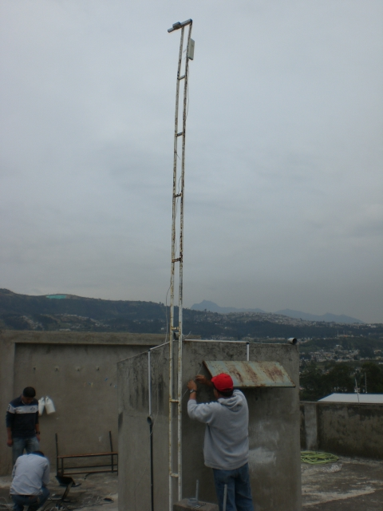
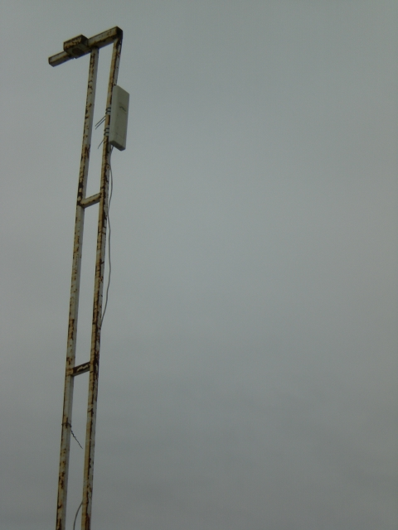
Montaje de Infraestructura en el Centro de Salud “Conocoto”

Slide 35
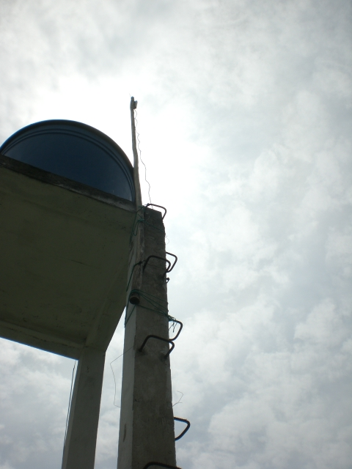
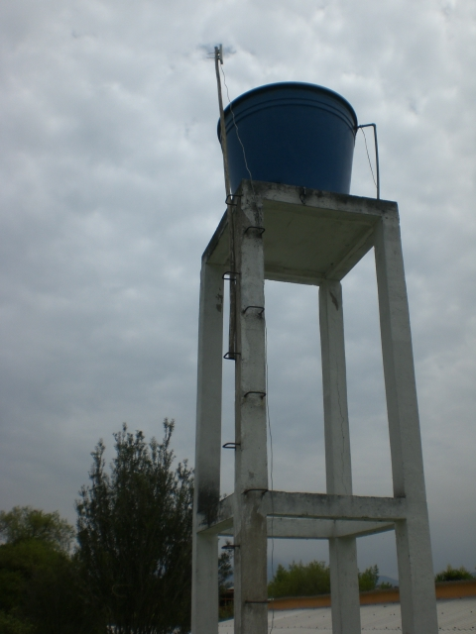
Montaje de Infraestructura en el Sub Centro de Salud “El Tingo”

Slide 36
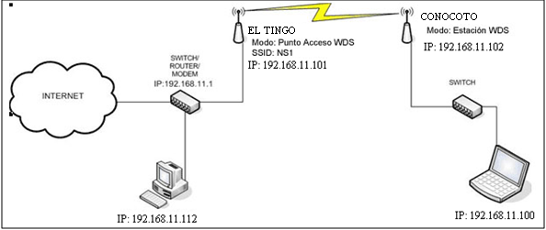
Topología de Red:
Diseño del Radioenlace Conocoto – El Tingo

Slide 37
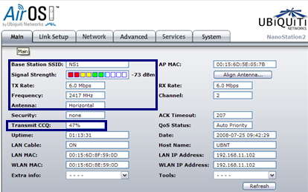
Pruebas Operativas del Radioenlace Conocoto – El Tingo

Slide 38
Análisis de Resultados
PARÁMETROS | JPERF (Valor Real) | QUALNET (Valor Práctico)
Paquetes Enviados | 1000 | 1000
Throughput TX | 5.5 Mbps | 5.6 Mbps
Paquetes Recibidos | 640 | 720
Paquetes Perdidos | 360 | 280
Throughput RX | 3.7 Mbps | 4 Mbps
Jitter | 0.005 ≈ 6 ms (milisegundos) | 0.9 ms (milisegundos)

Slide 39
Contenidos
Introducción
Situación Actual
Diseño de la Red de Datos
Prototipo Implementado
Análisis Económico
Conclusiones y Recomendaciones
Trabajos a Futuro

Slide 40
a. Análisis de Costos
CANTIDAD | DESCRIPCIÓN | P. UNITARIO ($) | P. TOTAL ($)
12 | Radio Ubiquiti Networks, modelo NanoStation M2 | 97 | 1164
9 | Obra Civil | 50 | 450
9 | Mano de Obra | 50 | 450
9 | Parte Eléctrica | 50 | 450
9 | Alimentación | 25.56 | 230
9 | Movilización | 49.44 | 445
TOTAL |  |  | $ 3189,00
CANTIDAD | DESCRIPCIÓN | P. UNITARIO ($) | P. TOTAL ($)
9 | Mástil 15 m. | 60 | 540
9 | Puesta a Tierra CPE | 200 | 1800
TOTAL |  |  | $ 2340,00

Slide 41
b. Equipamiento de Red
EQUIPOS ACTIVOS
CANTIDAD | DESCRIPCIÓN | P. UNITARIO ($) | P. TOTAL ($)
1 | Switch Cisco Administrable Capa 3 24 P. 10/100 + 2p. Gigabit | 420 | 420
9 | Router Wireless D-link Dir-655 Wifi Xtreme N Puertos Gigabit | 140 | 1260
9 | Switch Hp/3com V1905-24 Puertos 10/100 Administrable Capa 2 | 275 | 2475
9 | Ups Altek 725 Va 6 Tomas | 40 | 360
1 | Pararrayo | 350 | 350
Subtotal de equipos activos |  |  | $ 4865,00
EQUIPOS PASIVOS
570 | Cable FTP 5e Qpcom 1m. | 0,93 | 530,10
1 | Rack Abierto De Piso Encapsulado 24ur 48plg Beaucoup I-1043 | 130 | 130
8 | Rack Soporte De Pared 6ur Beaucoup I-1034 | 52 | 416
200 | Conectores RJ-45 cat 5e (10 unidades) | 1,50 | 30,00
Subtotal de equipos pasivos |  |  | $ 1106,10
TOTAL |  |  | $ 5971,10

Slide 42
c. Costos de Implementación de Servicios
TELEFONÍA IP
EQUIPOS | CANTIDAD | P. UNITARIO ($) | P. TOTAL ($)
Teléfono IP Zyxel V301 -t1 | 25 | 80 | 2000
Teléfono Ip Cisco Spa 303 4 Líneas | 9 | 140 | 1260
Servidor Asterisk | 1 | 600 | 600
TOTAL |  |  | $ 3860,00
TRANSFERENCIA DE ARCHIVOS
EQUIPOS | CANTIDAD | P. UNITARIO ($) | P. TOTAL ($)
Computador - Servidor | 1 | 500 | 500
Sistema Operativo (Server 2008) | 1 | 935 | 935
TOTAL |  |  | $ 1435,00
SERVICIO DE INTERNET
DESCRIPCIÓN | CANTIDAD | P. UNITARIO ($) | P. TOTAL ($)
Internet 3 Mbps (mensual) compartición1:1 | 1 | 400 | 400
Instalación | 1 | 100 | 100
TOTAL |  |  | $ 500,00

Slide 43
PRESUPUESTO TOTAL
DESCRIPCIÓN | COSTO ($)
Análisis de Costos | 3189,00
Equipamiento de Red | 8311,10
Costo de Servicios | 5795,00
TOTAL DEL PROYECTO | $ 17295,10
Al ser una red de datos sin fines de lucro y cuyo objetivo será brindar facilidades y los diferentes tipos de servicios como son: telefonía IP, transferencia de archivos, video conferencia y servicio de Internet se tendrá tasa de retorno, pero no se cobrará ningún costo adicional al personal de salud de los diferentes Centro y Sub Centros.

Slide 44
Contenidos
Introducción
Situación Actual
Diseño de la Red de Datos
Prototipo Implementado
Análisis Económico
Conclusiones y Recomendaciones
Trabajos a Futuro

Slide 45
Conclusiones
Se realizó el estudio y diseño de la red de datos , ya que no disponen de ninguna red de comunicación para obtener los diferentes tipos de servicios a ser implementados en el presente proyecto.
Se realizará un Nodo de Access Point ubicado en el Centro de Salud “Conocoto” para los diferentes radioenlaces. Para que no exista interferencia en la transmisión de datos entre los diferentes Centros y Sub Centros de Salud, se configurará 3 access point en diferentes frecuencias.
En base a las visitas de campo realizadas a los diferentes Centros y Sub Centros, se logró confirmar que existe la capacidad de energía y el espacio físico necesario para instalar los equipos propuestos en el presente proyecto.

Slide 46
Mediante el análisis económico se puede garantizar que la propuesta es eficiente y rentable debido que, la inversión del presente proyecto es relativamente bajo, que se justificará con el beneficio que proveen este tipo de radios Wi-Fi soportando las nuevas aplicaciones y servicio que demanda el Ministerio de Salud Pública.
En el diseño de la red de datos se utilizó los canales sin solapamiento de Wi-Fi en la banda de 2,4 GHz, como son: en canal 1, canal 6 y canal 11, para que no exista interferencia co-canal entre los radios Nano Station M2 ubicados en la cabecera principal.
En el diseño de los radioenlaces para cada uno de los Centros y Sub Centros de Salud, surgió un inconveniente, ya que en el enlace Conocoto – Amaguaña no existe LOS (Línea de Vista) para su implementación, y la solución será utilizar una repetidora ubicada en el Sub Centro de “Cuendina”, para tener enlazados todos los puntos de la red de datos.

Slide 47
Recomendaciones
Se requiere de una infraestructura para montar los equipos de radiofrecuencia, cuarto de comunicaciones y un centro de monitoreo de toda la red de datos ubicada en la cabecera principal.
El uso de la tecnología Wi-Fi es factible para realizar los radioenlaces de la red de datos, por eso se recomienda utilizar los canales 1, 6 y 11 sin solapamiento en la banda de 2,4 GHz para no tener inconvenientes en la transmisión de datos.
Para comprobar los parámetros de diseño de los diferentes radioenlaces calculados en el presente proyecto, se recomienda la utilización del Software Radio Mobile debido que permite elegir con mayor facilidad las características de los equipos a ser utilizados para la red de datos de los Centros y Sub Centros de Salud.

Slide 48
Contenidos
Introducción
Situación Actual
Diseño de la Red de Datos
Prototipo Implementado
Análisis Económico
Conclusiones y Recomendaciones
Trabajos a Futuro

Slide 49
Trabajos a Futuro
Se sugiere implementar el presente proyecto debido a que no existe ninguna infraestructura, cuarto de comunicaciones y red de datos para los Centros y Sub Centros de Salud del Área No. 24 en el Sector del Valle de los Chillos.
Mediante la red de datos de los Centros y Sub Centros de Salud, se podrá implementar nuevos servicios o aplicaciones para el personal de Salud.

Slide 50
GRACIAS
POR
SU
ATENCION

